Slide 1
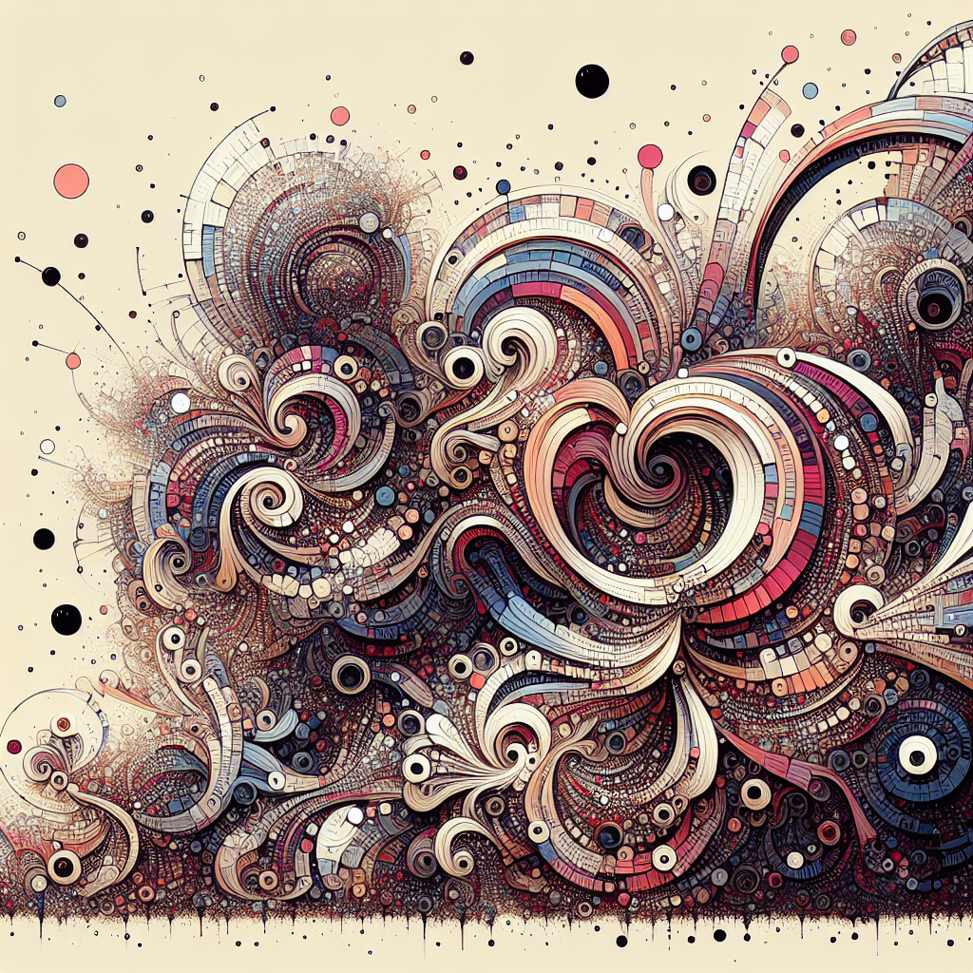
" A n a l y z i n g S i n g l e L o R A I m a g e G e n e r a t i o n R e s u l t s : T h e I m p a c t o f T e x t P r o m p t s a n d L o R A T a g s "
• O v e r v i e w : S i n g l e L o R A I m a g e G e n e r a t i o n R e s u l t s F i n d i n g s
• I m p r o v e d r e s u l t s w h e n s p e c i f i c L o R A t a g i s i n c l u d e d i n t e x t p r o m p t .
• E m p h a s i z e o n u s a g e o f L o R A s w i t h r e s p e c t i v e L o R A t a g s .
• L o R A t a g s a v a i l a b l e o n L o R A m o d e l d o w n l o a d p a g e .
• N o t e d i s s u e : T e x t i n g e n e r a t e d i m a g e l i k e l y t o n o t m a k e s e n s e .

Slide 2
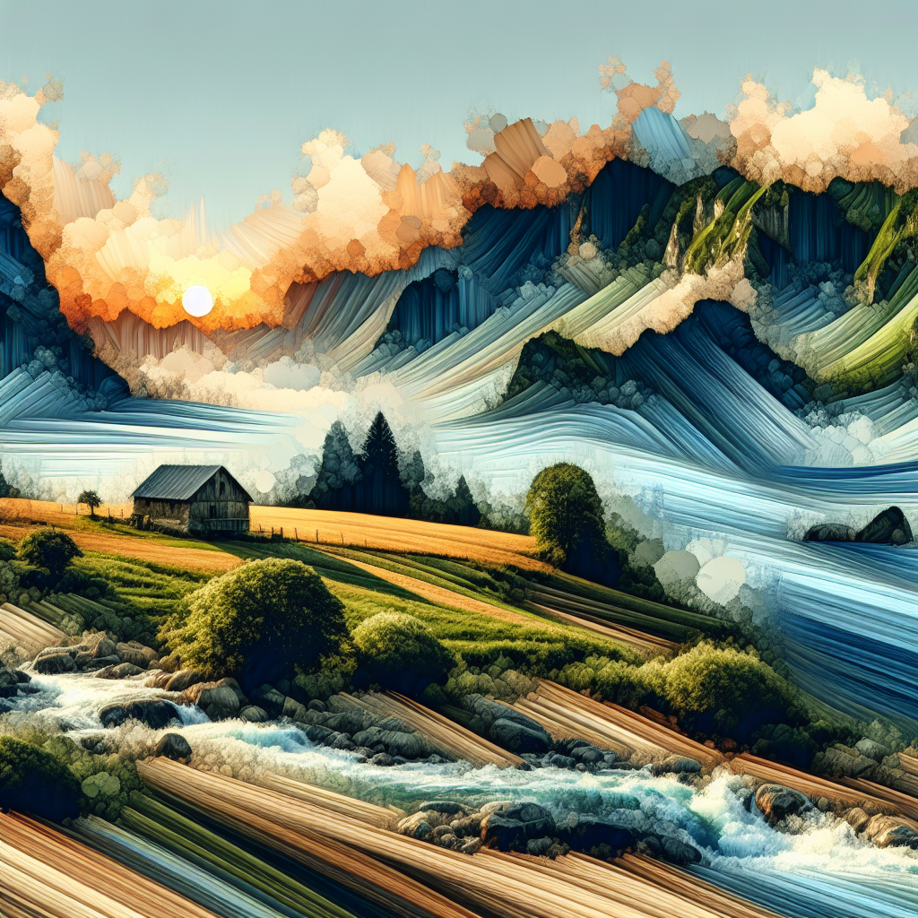
" E x p l o r i n g t h e A e s t h e t i c s o f M e r g e d L o R A s : I n s i g h t s f r o m I m a g e G e n e r a t i o n E x p e r i m e n t s "
- F i n d i n g s f r o m M u l t i p l e L o R A s I m a g e G e n e r a t i o n
- M u l t i p l e L o R A s m e r g e r e s u l t s : b e a u t i f u l , a e s t h e t i c a l l y - p l e a s i n g l a n d s c a p e i m a g e s
- P o s s i b l e r e a s o n s :
- B r o a d e r s t y l i s t i c r e n d i t i o n s a p p l i c a b l e t o l a n d s c a p e s u b j e c t s
- F o r t u n a t e s u i t a b i l i t y o f n u m _ i n f e r e n c e _ s t e p s a n d g u i d a n c e s c a l e
- O p t i m a l v a l u e s f o r n u m _ i n f e r e n c e _ s t e p s a n d g u i d a n c e s c a l e c a n b e i d e n t i f i e d t h r o u g h e m p i r i c a l m e t h o d s

